Slide 1
Java语言基础
主讲人：袁晓燕

Slide 2
本节课主要内容
JAVA环境搭建及开发第一个应用程序
JAVA的基本语法
JAVA三大注释
JAVA语言分隔符和标识符
Notepad++ 工具的使用

Slide 3
搭建Java开发环境
步骤1:安装JDK
步骤2:配置PATH环境变量:
PATH变量用于指定Java开发工具的位置
步骤3:javac java命令验证路径配置

Slide 4
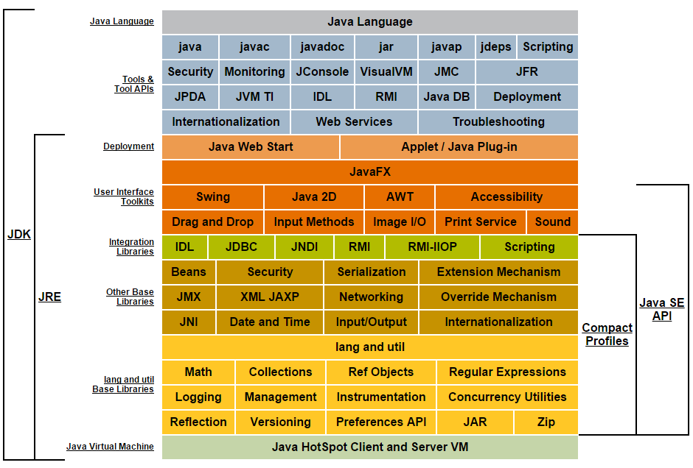
JDK-JRE-JVM概述
JRE（Java Runtime Environment）Java运行环境
JDK（Java Development Kit）Java开发工具，包含开发Java程序的所有工具,如javac和java等，JDK里包含JRE。
JVM（Java Virtual Machine）Java虚拟机，它是运行所有Java程序的虚拟计算机，好比是街机游戏的模拟器。

Slide 5
开发第一个Java应用程序
public class HelloWorld{
public static void main(String[] args){
System.out.println("你好 Java");
}
}
1.进入到HelloWorld.java所在目录:
2.编译Java源文件: javac HelloWorld.java
3.运行Java类: java HelloWorld

Slide 6
Java基本语法
Java语言严格区分大小写
一个Java源文件里可以定义多个Java类，但其中最多只能有一个类被定义成public类。若源文件中包括了public类，源文件必须和该public类同名。
一个源文件中包含N个Java类时，编译后会生成N份字节码文件，即每个类都会生成一份单独的class文件，且字节码文件名和其对应的类名相同。
一个类必须拥有main方法才能运行,因为main方法是程序的入口。

Slide 7
Java的三大注释
单行注释：//
多行注释：/* */
文档注释：/** */
/** 注释信息 */和多行注释一样，除此之外还可以专门生成文档信息API。

Slide 8
关键字和保留字
关键字:在编程语言中有一些事先定义的，有着特殊含义和用途的单词。
abstract, assert,boolean, break, byte, case, catch, char, class, const, continue, default, do, double, else, enum,extends, final, finally, float, for, if, implements, import, instanceof, int, interface, long, native, new, package, private, protected, public, return, short, static, strictfp, super, switch, synchronized, this, throw, throws, transient, try, void, volatile, while
保留字:和关键字一样都是编程语言事先定义好的，只是说现在暂时没有特殊的用途，但说不定以后某天会突然被赋予意义和被使用到，因此被保留下来的单词。
byValue, cast, false, future, generic, inner, operator, outer, rest, true, var,goto,const,null

Slide 9
分隔符
分号 （;） ：语句的分割，表示一句话结束，好比咱们使用的句号。
花括号（{}）：表示一个代码块，是一个整体，花括号要成对使用。
方括号（[]）：定义数组和访问数组元素时使用。
圆括号（()）：使用很广泛，具体用到细讲。
圆点（.）：类和对象访问它的成员时使用。
空格（ ）：把一整条语句分割成几段，空格的次数不限制，好比一句英文里单词都要分开写一样。
注意：必须都是半角下的英文符号。

Slide 10
标识符
标识符命名规则：
① 由字母、数字、下划线、$组成，但不能以数字开头（注：此处的字母可以是中文、日文等）。
② 大小写敏感。
③ 不得使用java中的关键字和保留字。
④ 不用Java API里的类名作为自己的类名。

Slide 11
课堂练习
请检查以下哪些标识符不合法？
class 、data# 、123、Hello World
data、$kk 、 _981 、HelloWorld

Slide 12
本课小结

Slide 13
Q&A

